Slide 2
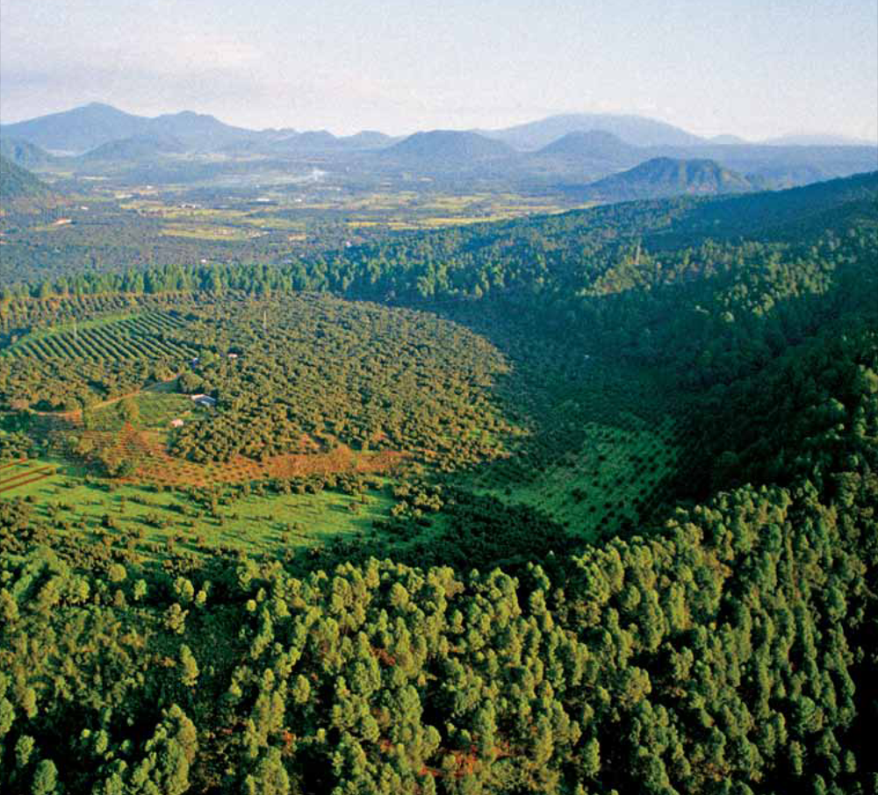
Vista aérea de zonas aguacateras en Michoacán

Slide 3
Factores que influyen en las expectativas
Los suelos de uso agrícola

Slide 4
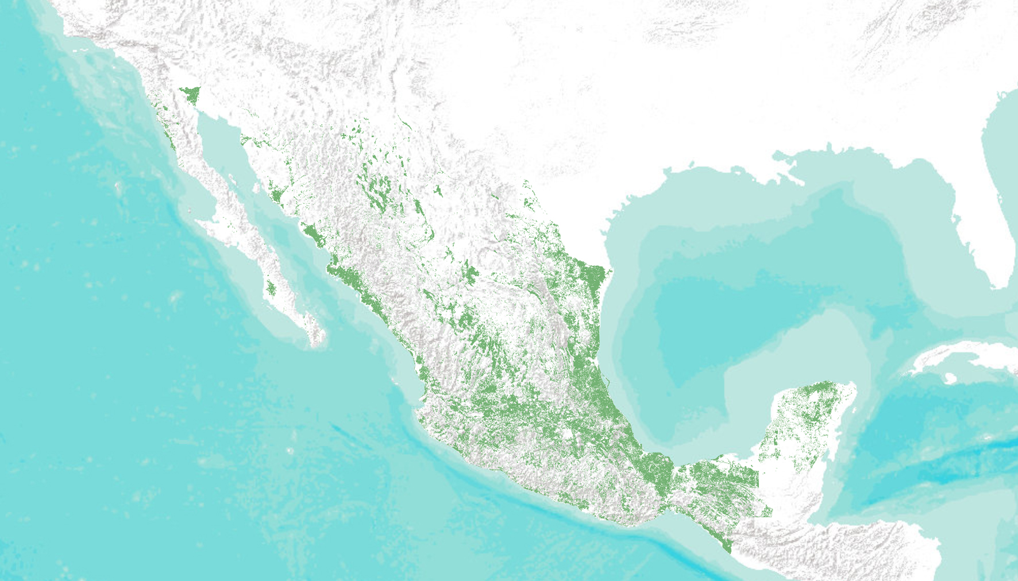
Frontera agrícola

Slide 5
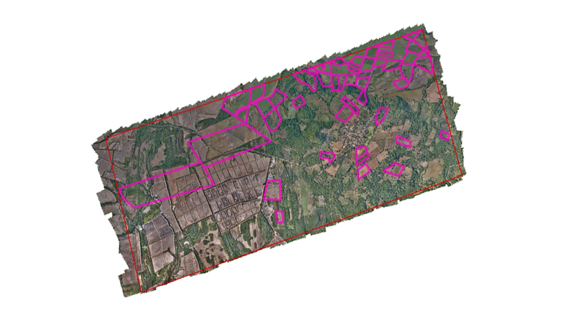
Falta de delimitación o de certeza jurídica

Slide 6
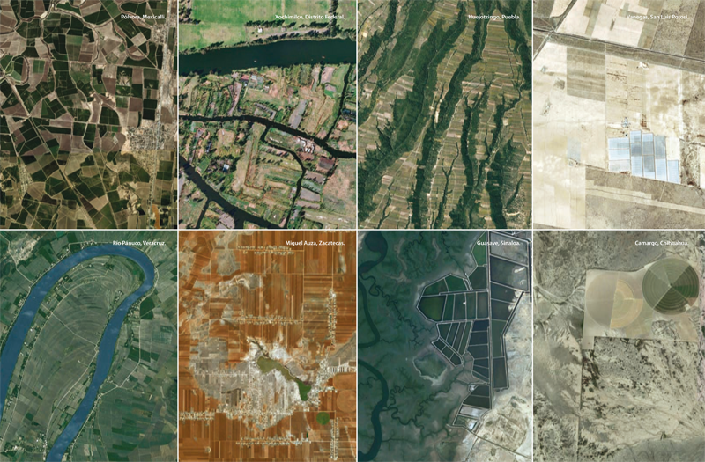
Variedad de suelos

Slide 7
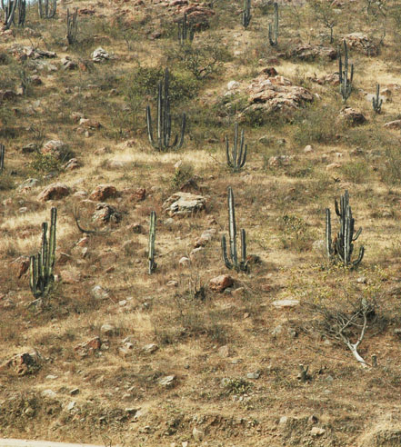
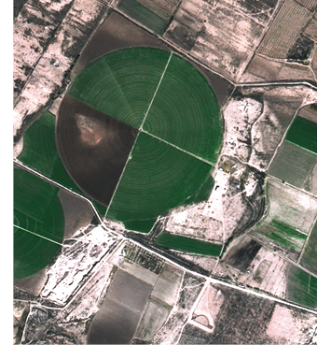

Slide 8
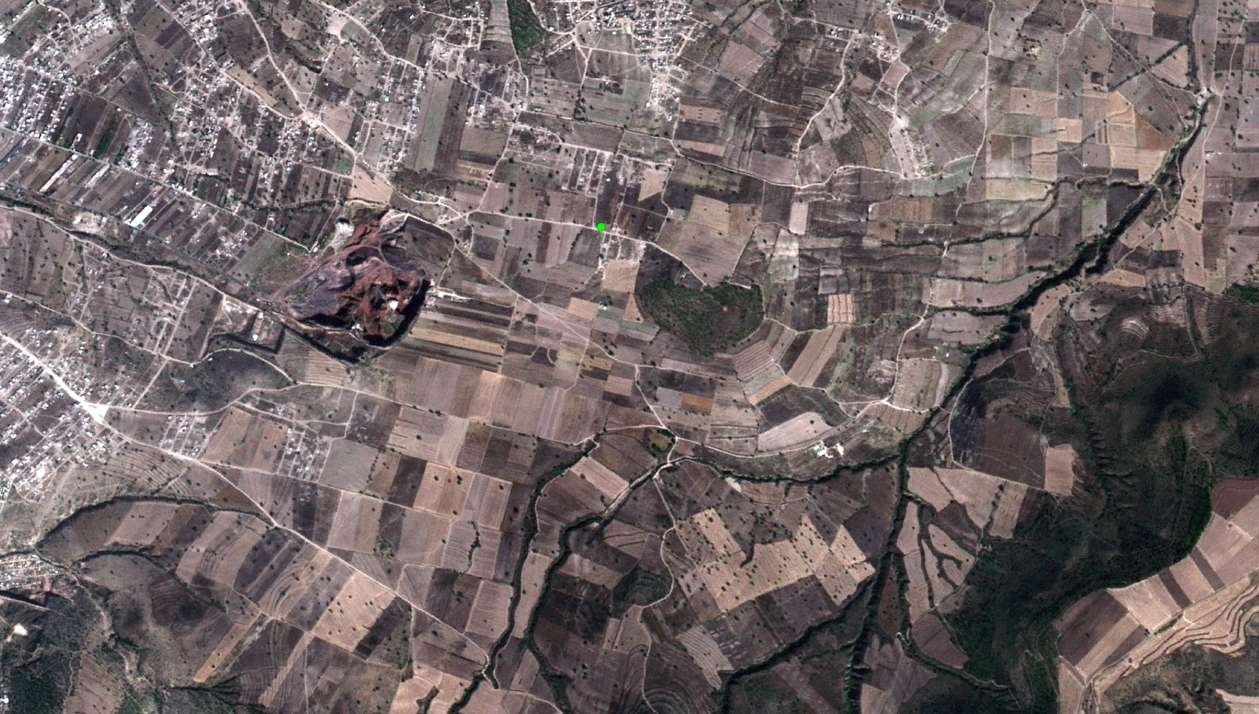
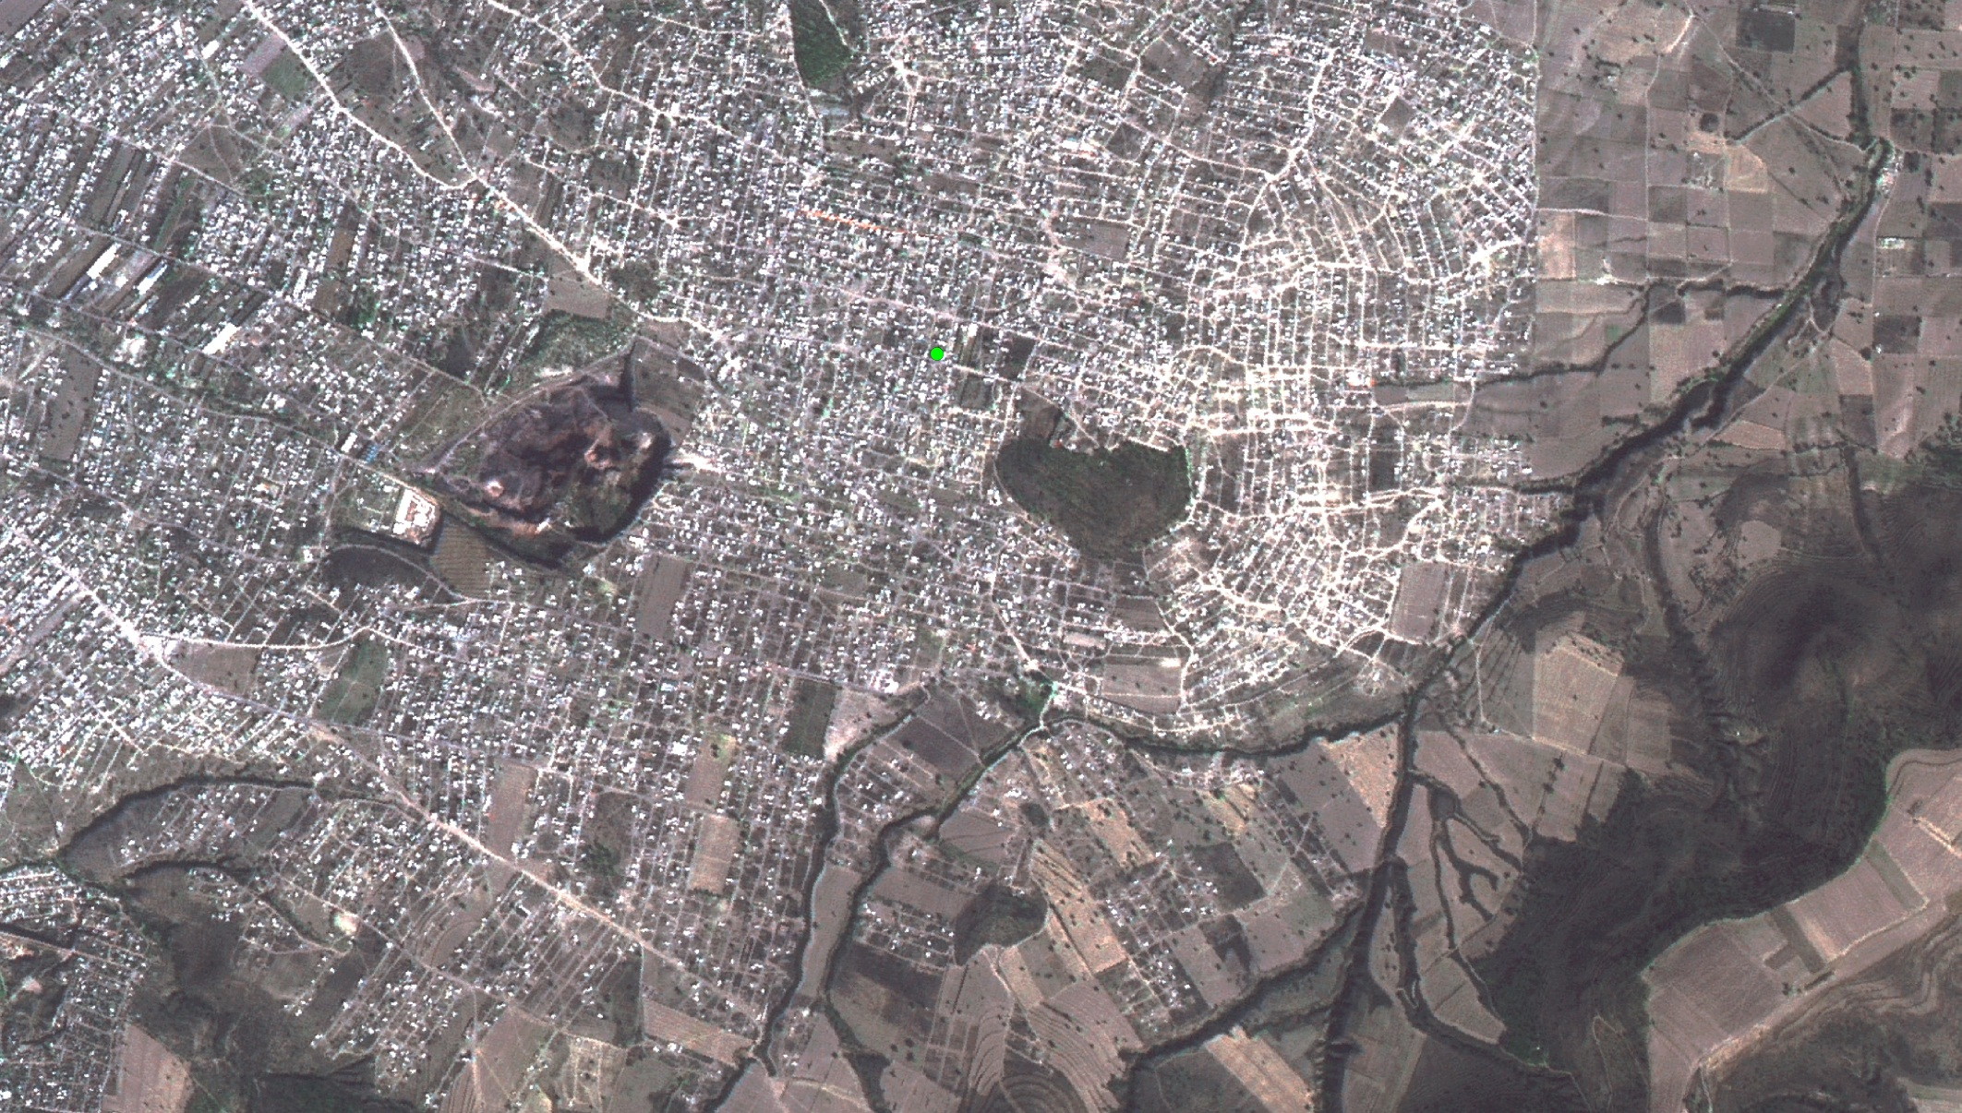
2003
2012
San Vicente Chicoloapan
San Vicente Chicoloapan

Slide 9
2003
2012
San Vicente Chicoloapan
San Vicente Chicoloapan

Slide 10
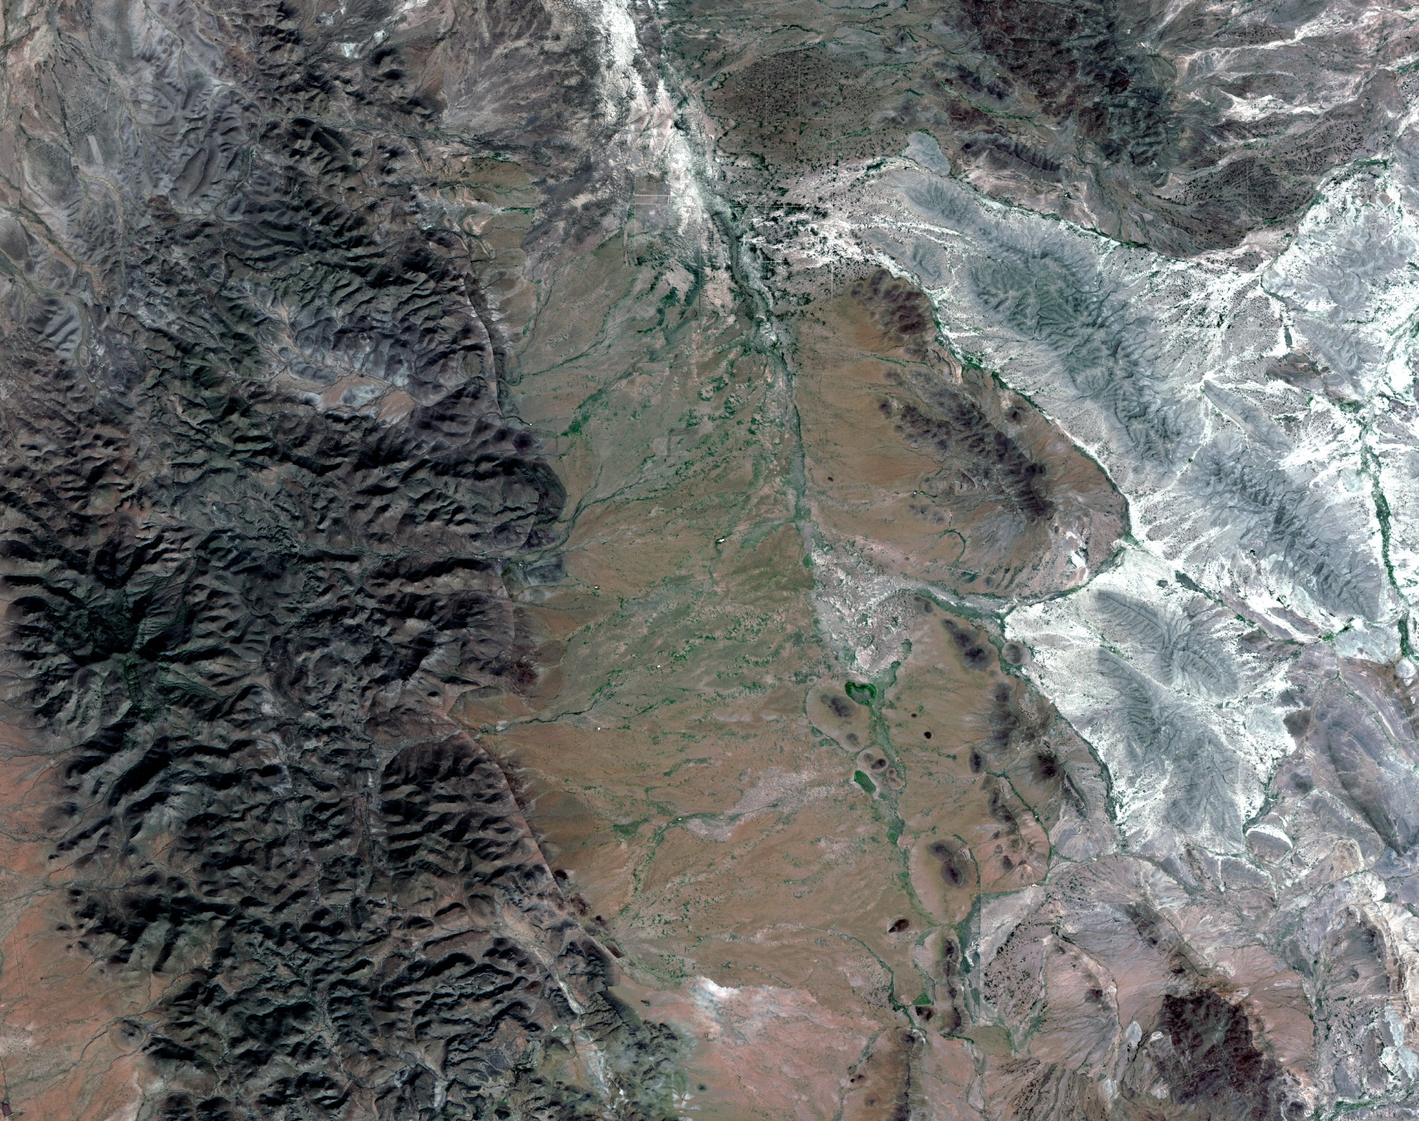
2003
Villa Ahumada

Slide 11
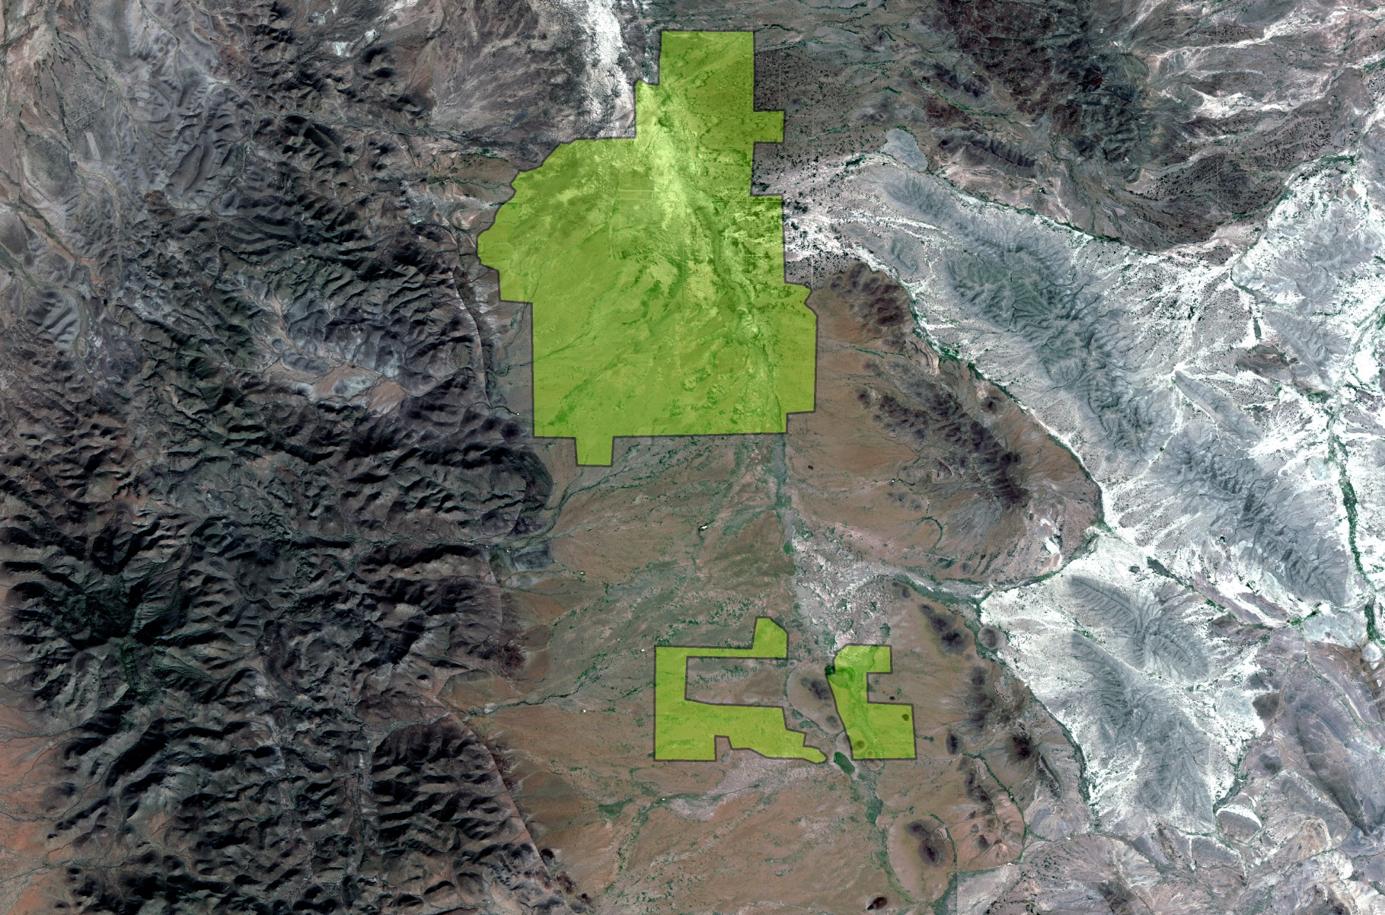
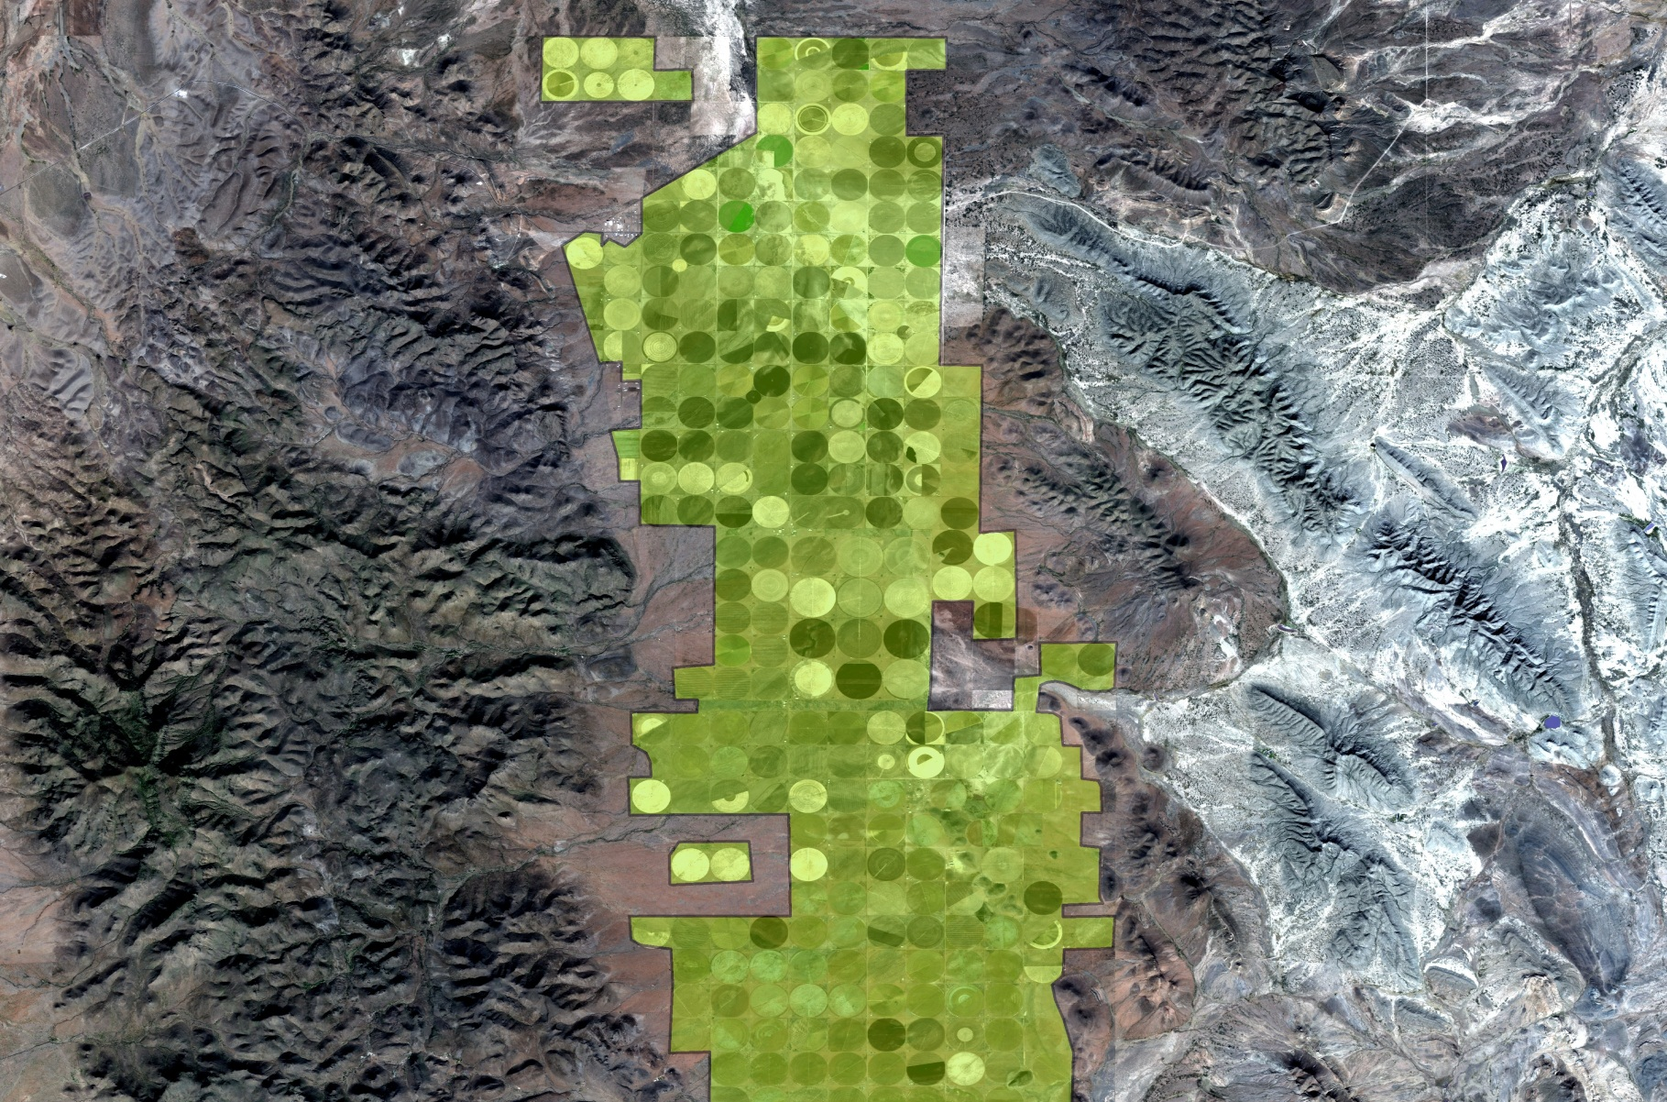
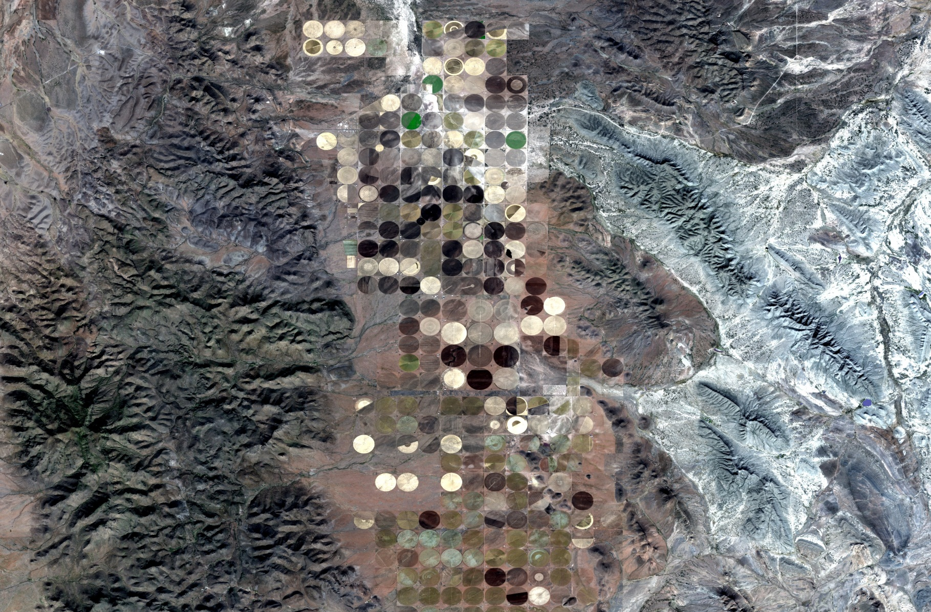
Villa Ahumada
2003
2003
2012
Villa Ahumada
2012
Villa Ahumada
Villa Ahumada

Slide 12
Modelo digital de elevación

Slide 13
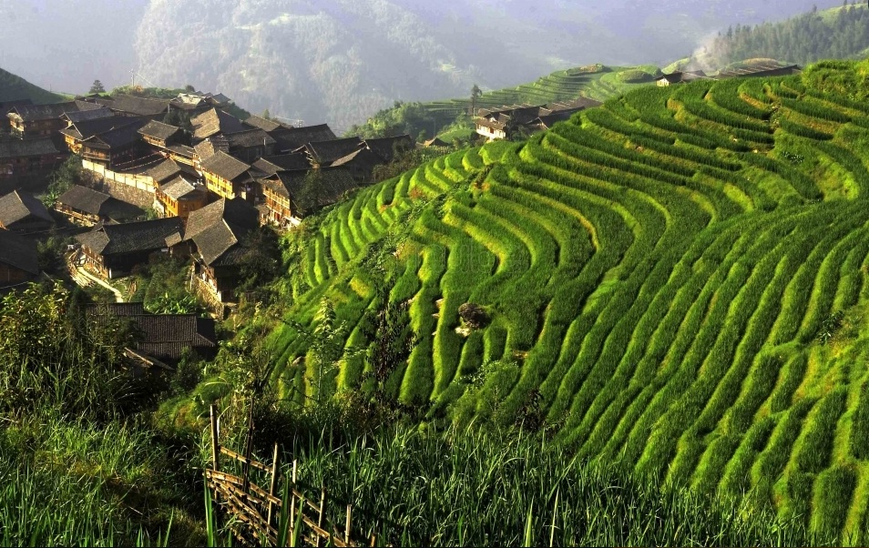
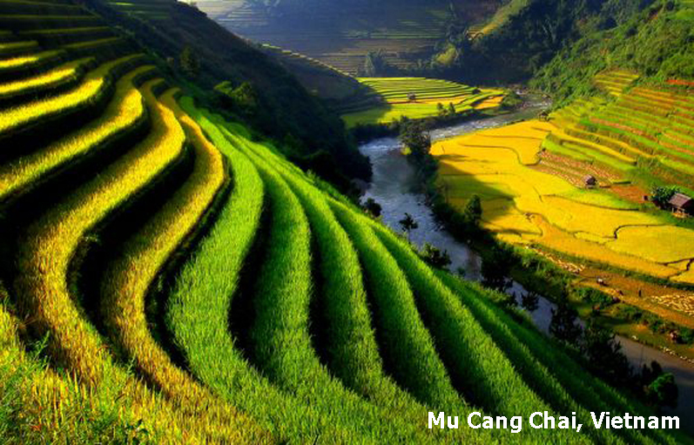
Pingnan, China.

Slide 14
Factores que influyen en las expectativas
Los suelos de uso agrícola
Cambios en las condiciones climáticas

Slide 15
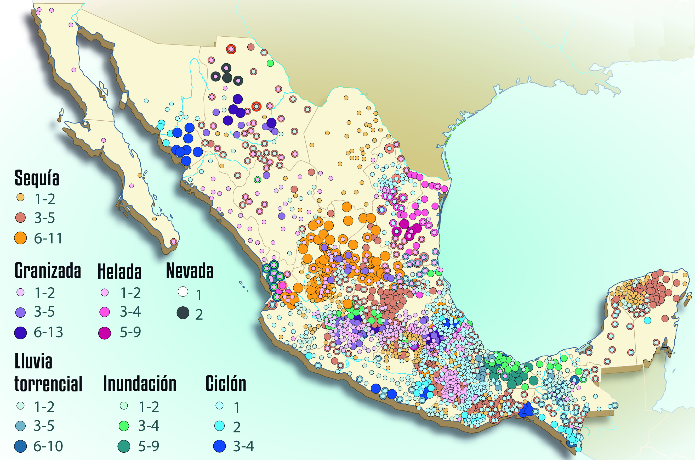
Mil 217 contingencias de 2004 a 2012
Fuente:
SMN

Slide 16
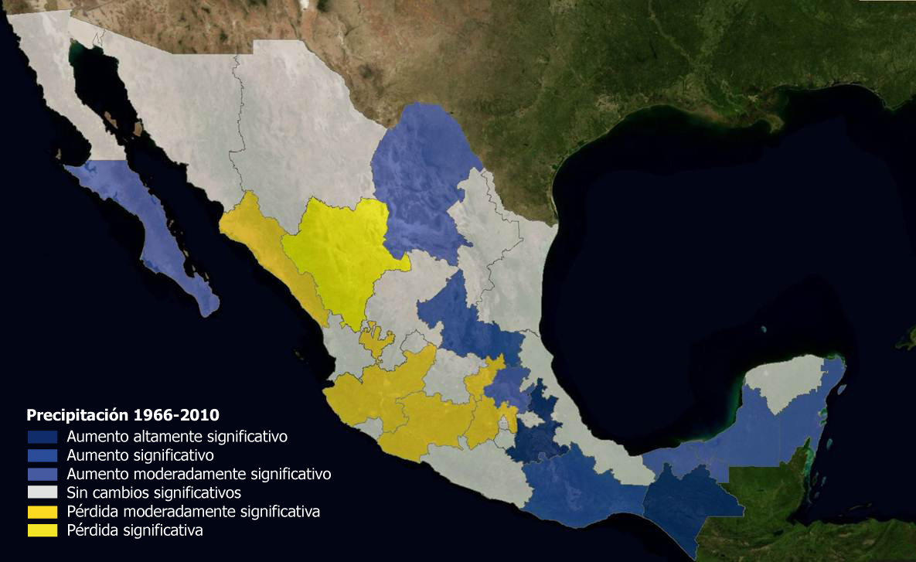
Modificación del patrón de lluvias en los últimos 40 años

Slide 17
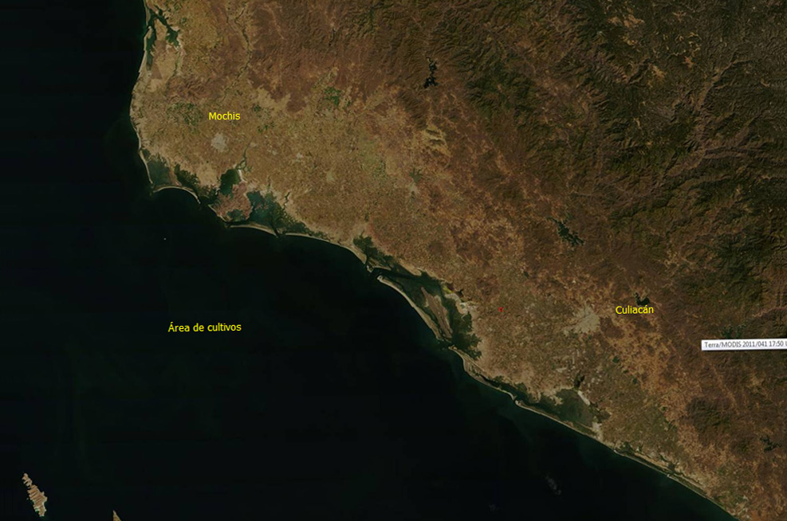
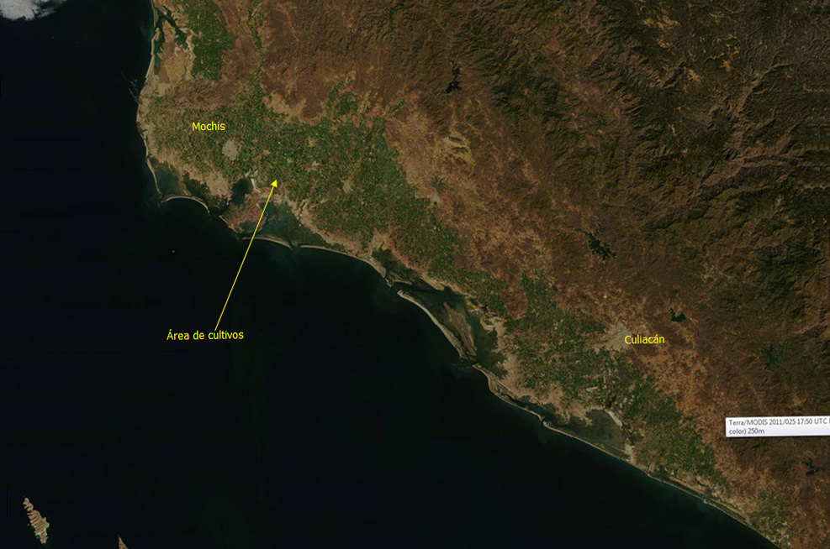
Helada atípica en Sinaloa 2011
Después del fenómeno
Antes del fenómeno
Helada atípica en Sinaloa
Helada atípica en Sinaloa

Slide 18
Factores que influyen en las expectativas
Los suelos de uso agrícola
Cambios en las condiciones climáticas
Fenómenos antrópicos

Slide 19
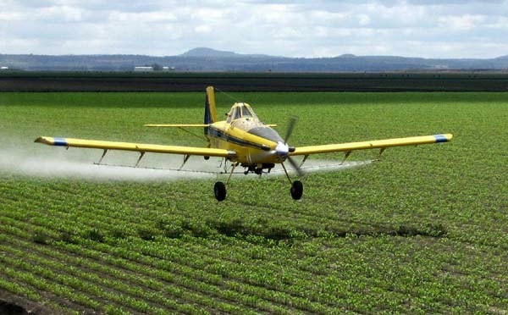
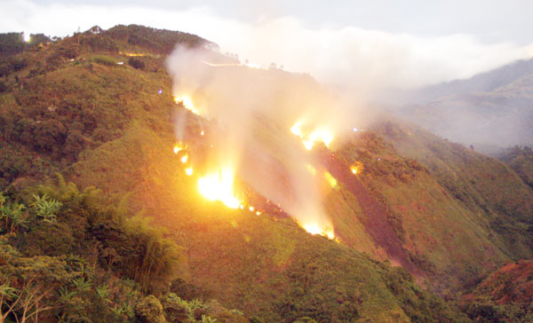

Slide 20
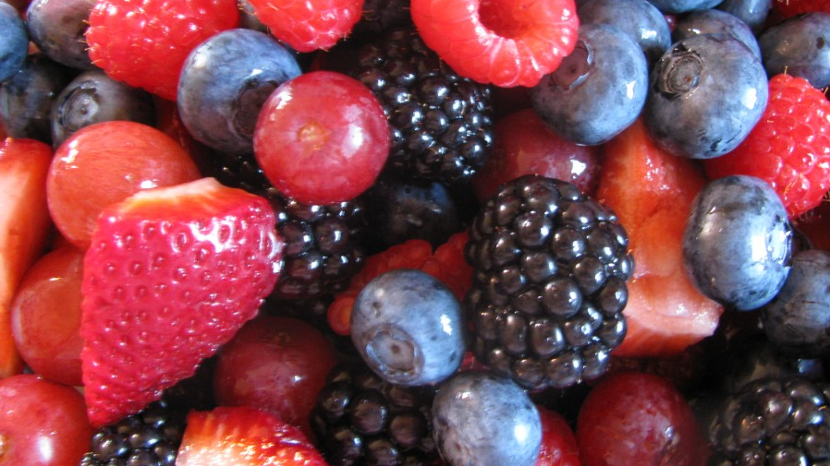

Slide 21
Volumen de la producción (millones de toneladas)

